Slide 1
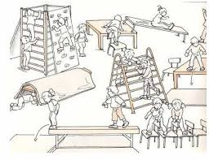
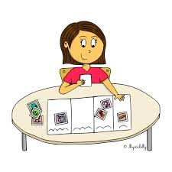
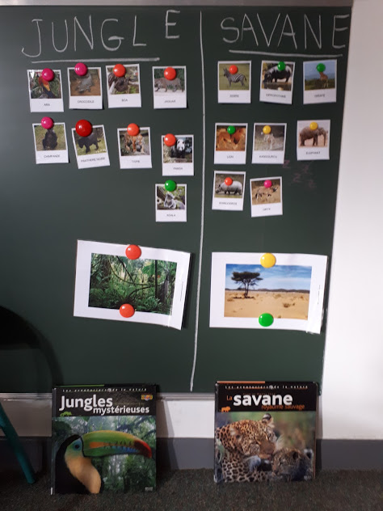
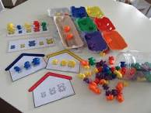
Semaine du 16 Septembre 2019
J’apprends à classer, ranger et à trier
Nous travaillons de différentes façons pour stimuler les différentes intelligences
Période 1 EXPLORER LE MONDE
Le livre de la semaine
Je collabore pour faire deux cabanes
Dans la cour de l'école, qu'est-ce qu'on rigole !
Parfois, c'est les filles avec les filles, les garçons avec les garçons.
Mais il y a un garçon qui s'est trompé !
Parfois, nous jouons aux billes.
Parfois, nous faisons une grande ronde tous ensemble.
Je me pose des questions pour reproduire le modèle du livre
J’apprends à reconnaître les animaux de la savane et de la jungle
En manipulant différents outils

Slide 2
Les intelligences multiples

